Slide 1

Семинар 7 по ООП
Ламбда функции, Линеен едносвързан списък

Slide 2
Що е ламбда функция
Анонимна функция (няма име).
Удобно е за малки функции, които се викат като аргументи на функции от по-висок ред
Лесни за описание, връщат указател към функция
Синтаксис: [](аргументи)→тип на връщане {тяло}

Slide 3
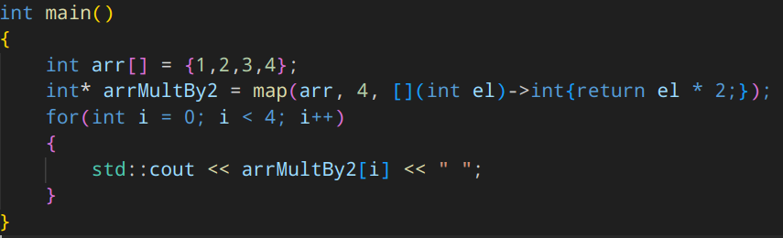
Пример

Slide 4
Std::function
Указател към функция на стероиди
Обвивка за указател към функция
Може да му се присвояват ламбди и адреси към функции
Синтаксис: std::function<тип на връщане(аргументи)>

Slide 5
Пример

Slide 6
Линеен едносвързан списък
Доста безполезна структура (Лично мнение)
Добре илюстрира обаче как се пишат динамични структури
Тя представлява кутийки с елементи, разположени на произволно място в паметта, свързани с указател, като всеки има достъп само до следващия.

Slide 7
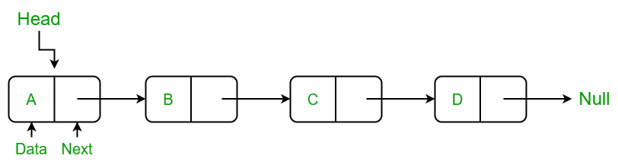
Схема

Slide 8
Задачи
Напишете реализация на линеен едносвързан списък, която да има функции add(), removeLast(), removeFirst(), removeOnIndex(), hеad(), getAt()
Реализирайте функции filter() и map() за едносвързани списъци, като ги тествате със ламбда.
Напишете функция за сортиране на линеен едносвързан списък
Добавете функции insertAt(), removeAt(), last()
Направете функция merge, която слива два сортирани списъка

